Slide 1
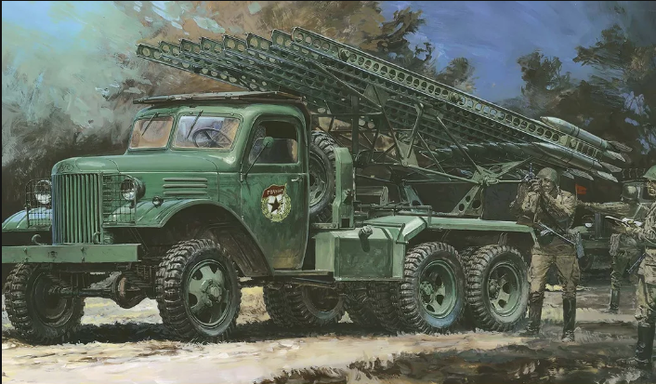
«Военная
Техника»
Выполнила воспитатель :
1 квалификационной категории
Шахотько А. Ю.

Slide 2
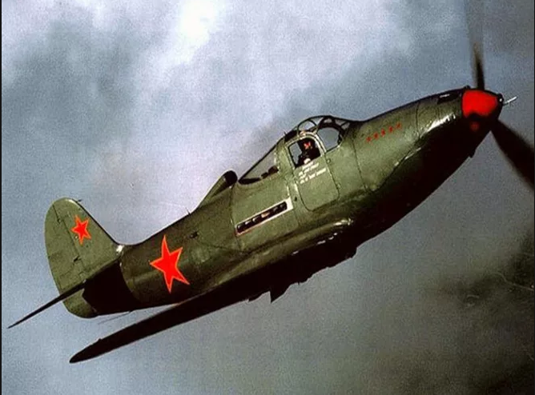
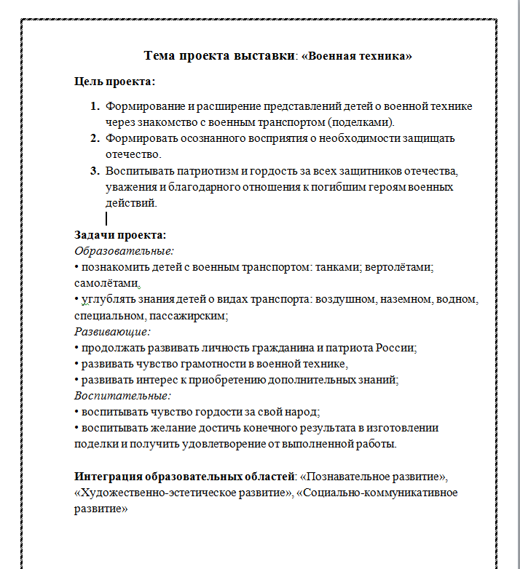
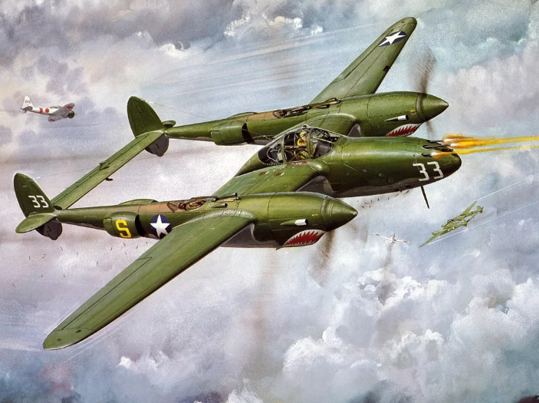

Slide 3
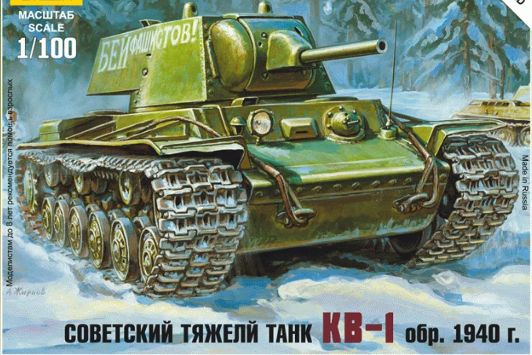
«Гусеницы две ползут,
Башню с пушкою везут.»
Советские танкисты, проявляя стойкость и массовый героизм, сумели остановить продвижение фашистских танковых войск и даже нанести сильные контрудары. Хорошо организованными действиями отдельных танковых частей и механизированных соединений, имевших на вооружении новые советские танки, удавалось не только задерживать противника, но и отбросить его назад.
Самоходная техника – колесные машины автомобильных парков вооруженных сил РФ. К ним относятся:
- колесные машины боевого назначения
- колесные машины многоцелевого назначения
- прицепы – полуприцепы- бронемашины, бронетранспортеры
- танки

Slide 4
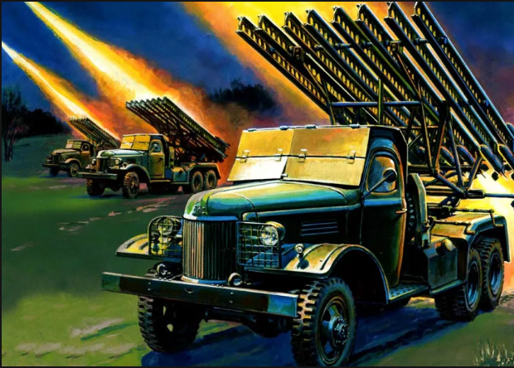
Проект БМ-13. Загадки и легенды (Реактивная Система Залпового Огня БМ-13-16 "Катюша")
Немцы неоднократно пытались захватить образец русской чудо-техники, но экипажи «катюш» строжайше выдерживали правило — попасть в руки врага им было нельзя. На критический случай машины были снабжены механизмом самоликвидации. От тех легендарных установок идет, по сути, вся история российской ракетной техники. А реактивные снаряды для «катюш» разработал Владимир Андреевич Артемьев.
Имя девичье носила
И врага огнём косила,
Вражьи замыслы поруша,
Легендарная …

Slide 5
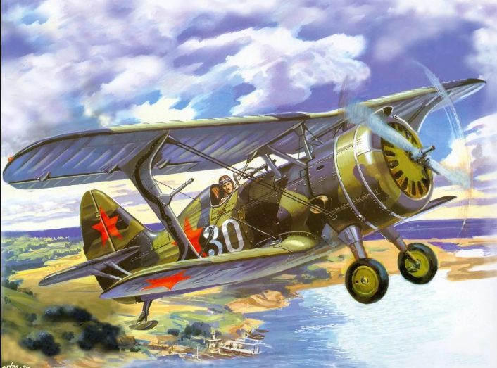
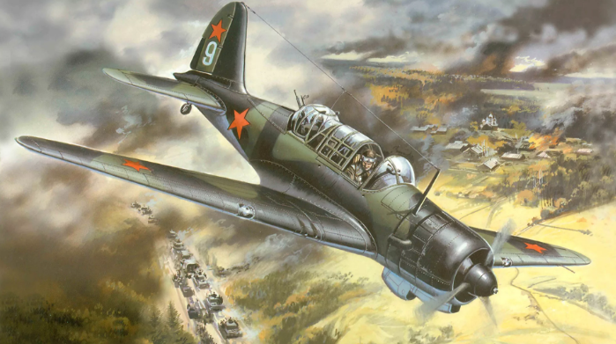
Самолет оснастили глушителями и держателем для небольших бомб, и таким образом биплан стал проворным, малозаметным и очень опасным бомбардировщиком, прочно закрепив эту свою новую роль до конца Отечественной войны. После первых удачных опытов применения У-2 на самолет установили мелкокалиберный пулемет. До этого пилотам приходилось использовать только личное стрелковое оружие.
Биплан У-2
МиГ-3 и Як-9 Основой конструкции истребителя МиГ-3 послужил корпус МиГ-1, именно ему суждено было стать грозой советской военной авиации, достойным противником немецким коршунам. (не все советские самолеты Великой Отечественной могли позволить себе такую скорость).

Slide 6

СПАСИБО
ЗА ВНИМАНИЕ!

